Slide 1
Finances Locales 2023
Wallonie & Bruxelles
22-06-2023

Slide 2
2022-2023 : un contexte macroéconomique très perturbé après 2 ans de crise sanitaire
2020
2021
2022-2023
Conséquences de la crise sanitaire
Impact des inondations de juillet 2021 (Wallonie)
Taux d’inflation
Coûts de l’énergie
Coûts des matériaux de construction
Taux d’intérêt
Fragilisation des finances publiques
Contexte macroéconomique très perturbé

Slide 3
Un contexte macroéconomique très perturbé par les crises successives

Slide 4
Un contexte macroéconomique très perturbé par les crises successives
2022 : un niveau historique de l’inflation (près de 10%)
Sur la base des prévisions mensuelles du BFP, le taux d'inflation annuel devrait s'élever à 3,9% en 2023 (et 3,3% en 2024), contre 9,59% en 2022 (et 2,44% en 2021 , 0,74% en 2020)
Prochain dépassement : octobre 2023
Dépassement indice pivot (2%)
Décembre 2021
Février 2022
Avril 2022
Août 2022
Décembre 2022
Source : Bureau Fédéral du Plan (juin 2023)

Slide 5
Quels impacts sur les budgets communaux 2023 ?
Conclusion étude 2022
« Crise énergétique et inflation : un choc financier plus intense que celui du Covid-19 »
Dépenses
Recettes
Importants surcoûts dès 2022
Traitements du personnel (indexation)
Coûts énergétiques
Dotations CPAS, zones de police…
Charges financières
Peu d’adaptations possibles en 2022
Mécanismes d’indexation partiels et avec effet retard (à partir de 2023 et 2024)
Quelle est l’ampleur des surcoûts dans les budgets 2023 ?
Quels ajustements des recettes dans les budgets 2023 ?

Slide 6
Les dépenses

Slide 7
Wallonie
Budgets 2023 :
une progression spectaculaire des dépenses ordinaires de 16,5%
+ 971 mio EUR par rapport aux budgets initiaux 2022

Slide 8
Des adaptations budgétaires très élevées en raison du contexte macroéconomique incertain
Budgets initiaux 2022
Budgets initiaux 2023
Taux inflat° est. (fin 2021)= 1,6%
Taux inflation 2022 = 9,56%
Taux inflat° est. (fin 2022)= 6,5%
Taux inflation 2023 = 4% ?
01-01-2022
01-01-2023
Impact choc inflationniste et énergétique non prévu dans les budgets initiaux 2022 (→ MB)
Impact hausse des coûts attendus pour 2023 (avec incertitudes sur niveau inflation / coûts énergétiques)
Ajustement 2022
+
Prévisions 2023

Slide 9
Wallonie
Budgets 2023 : une forte progression de toutes les catégories de dépenses
En millions EUR
+971 mio EUR

Slide 10
BXL
Budgets 2023 : une forte progression de toutes les catégories de dépenses
En millions EUR
+298 mio EUR

Slide 11
Budgets 2023 : coûts salariaux en hausse de près de 14%
Charges de personnel
(+13,7 %)
BXL
+11%
Wallonie
Indexation des salaires (5 x 2%)
Évolution barémique
Financement des pensions : hausse des taux de cotisation (base et resp.)

Slide 12
Budgets 2023 : un doublement de la facture énergétique
BXL
Charges de fonctionnement
(+18,2%)
Coûts liés aux bâtiments +18,5% dont +62% pour les frais énergétiques
Wallonie

Slide 13
Budgets 2023 : l’envolée des prix se répercute également sur les dotations communales (CPAS, zones de police…)
Wallonie
Dépenses de transfert
(+13,1%)
→ obligation pour les communes de couvrir le déficit d’exploitation
En EUR/hab.
 | En EUR /hab. | Taux de croissance (p./r. à 2022)
CPAS | 388 | +13,4%
Zone de police | 346 | +9,2%
BXL

Slide 14
Budgets 2023 : demandes d’aide sociale via les CPAS en forte hausse (>12%)
Importante progression de l’aide sociale en 2023 (soutien aux ménages pour les factures d’énergie, réfugiés ukrainiens…), davantage encore pour les communes bruxelloises
Wallonie
Source : Budgets des CPAS

Slide 15
Wallonie
Budgets 2023 : premiers effets de la hausse des taux d'intérêt
1° progression des charges d’intérêts après baisse structurelle de plus de 10 ans
Important volume de nouveaux emprunts:
-Programme d’investiss. (fin de mandature)
-Prêts « Oxygène » (grandes villes)
Charges de la dette
(+16%)
BXL
+6,5%

Slide 16
Des projets d’investissements freinés par la hausse des coûts des matériaux de construction
Les projets d’investissements ont sensiblement progressé p./r. à la mandature communale précédente (+60% depuis 2019) surtout en Wallonie
Ces hausses s’expliquent partiellement par différents reports (crise sanitaire, programmation FRIC…)
Les plans de relance (UE et régionaux) ont également boosté les projets d’investissements des pouvoirs locaux
Vu la hausse des coûts de la construction (+35% depuis 1 an) → cela signifie concrètement moins de projets pour un même montant nominal
Le taux de réalisation effectif est plus élevé à BXL (+/- 60%) et reste relativement faible en Wallonie (+/- 40%)
Wallonie
BXL
+60% p/r à 2019

Slide 17
Les recettes

Slide 18
Wallonie
Budgets 2023 : une progression inespérée de certaines recettes
En millions EUR
+969 mio EUR

Slide 19
BXL
Budgets 2023 : une progression inespérée de certaines recettes
En millions EUR
+336 mio EUR

Slide 20
Budgets 2023 : importante progression des recettes fiscales (+16,3%) malgré des taux d’imposition stables
Wallonie
Fiscalité
 | en EUR /hab. | Taux de croissance (p./r. à 2022)
Taxes additionnelles au précompte immobilier | 325 | 10,2%
Taxes additionnelles à l'impôt des personnes physiques | 361 | 31,5%
Autres taxes additionnelles | 16 | 5,7%
Taxes locales | 148 | 3,5%
Compensations fiscales | 23 | -0,4%
Total recettes fiscales | 873 | 16,3%
Précompte immobilier (+10,2%) : indexation RC en 2023 (+9,6%)
IPP (+31,5%) : modification calendrier de versement par SPF Finances → percept° de 14 mois/12 en 2023 → impact « One-shot »
Taxes locales : stables

Slide 21
Budgets 2023 : importante progression des recettes fiscales (+16,4%) – poursuite du « tax-shift communal »
BXL
Fiscalité
 | en EUR /hab. | Taux de croissance (p./r. à 2022)
Taxes additionnelles au précompte immobilier | 751 | 17,0%
Taxes additionnelles à l'impôt des personnes physiques | 251 | 26,2%
Autres taxes additionnelles | 30 | -2,4%
Taxes locales | 231 | 9,6%
Compensations fiscales | 35 | 7,6%
Total recettes fiscales | 1299 | 16,4%
Précompte immobilier (+17%) : indexation RC en 2023 (+9,6%) + augmentation du taux par 8 communes
IPP (+26,2%) : modification calendrier de versement par SPF Finances → percept° de 14 mois/12 en 2023 + réduction du taux par 4 communes
Taxes locales (+9,6%) : la taxe sur les surfaces de bureaux (+11%) et la taxe sur l’occupation du domaine public (+17%)

Slide 22
Budgets 2023 : les mécanismes d’indexation des subsides soutiennent l’évolution des recettes
Wallonie
Fonds et subsides
(+12,4%)
 | En EUR /hab. | Taux de croissance (p./r. à 2022)
Fonds (général et spéciaux) | 450,9 | 13,8%
Subsides | 287,6 | 10,1%
Total | 738,5 | 12,4%
Fonds communes : taux officiel indexation (BFP) + 1%
NB : taux d’indexation prévisionnel revu à la baisse en 2023 par RW
Subsides : divers mécanismes d’indexation (subs. Pers)
NB : Intervention RW de 50 mio EUR pour hausse des coûts d’énergie (non compris dans les budgets initiaux)

Slide 23
Budgets 2023 : les mécanismes d’indexation des subsides soutiennent l’évolution des recettes
BXL
Fonds et subsides
(+10,5%)
 | En EUR /hab. | Taux de croissance (p./r. à 2022)
Fonds (général et spéciaux) * | 478,8 | 8,8%
Subsides | 433,0 | 12,0%
Total | 911,8 | 10,5%
Fonds communes : pas d’indexation automatique prévue (+1,4%)
Fonds spéciaux : indexation prévue par la LSF (dotation Ville de Bruxelles)
Subsides : divers mécanismes d’indexation (subs. Pers)
Accord social 2021 financé à 75% par la Région

Slide 24
Budgets 2023 : un apport déterminant des aides régionales pour préserver l’équilibre budgétaire des villes en difficulté
Wallonie
Prélèvements
(+ 206 mio EUR)
Aides régionales (apport des prêts « Oxygène ») pour les villes & communes en difficulté (390 mio EUR en 2023 / + 200 mio EUR)
Reprises de provisions (+/- 100 mio EUR)

Slide 25
Équilibre budgétaire préservé ?

Slide 26
Wallonie
Des budgets à l’équilibre (avec les aides régionales)
En millions EUR
Depuis 2019 : quasi-équilibre à l’exercice propre (boni < 50 millions EUR)
2022-2023 : apport déterminant des aides régionales (« plan Oxygène ») en particulier pour les grandes villes & régionales (notamment pour couvrir les charges de pensions)
apport de 190 mio EUR (Budgets 2022)
apport de 305 mio EUR (Budgets 2023)
Certaines communes disposent encore de certaines réserves (→ comptes plus favorables que les budgets)

Slide 27
BXL
Des budgets à l’équilibre mais nette détérioration du boni global
En millions EUR
Solde exercice propre :
2023 : quasi-équilibre à l’exercice propre (boni < 8 millions EUR), soit 0,3% des recettes ord.
Amélioration p./r. à 2021 et 2022 (déficit de 30 mio EUR)
Solde exercice global :
Détérioration régulière depuis 2020 (+200 mio EUR à 65 mio EUR) → peu de réserves disponibles ! (2,1% des rec. Ord.)
Comptes généralement plus favorables que les budgets

Slide 28
Situation budgétaire 2023
Équilibre globalement préservé en 2023 mais boni limité et/ou en déclin
Importantes disparités selon les communes / fragilisation plus importante des grandes Villes
Facteurs favorables / mesures “one shot” 2023
Versement recettes IPP (14 mois / an)
Apport d’aides régionales (Wallonie)
Enjeux / incertitudes
Quelles réserves pour amortir un nouveau choc ? / pour financer la transition énergétique ?
Financement des charges de pensions déjà problématique actuellement et perspectives pratiquement insoutenables (2024-2028)
Réforme fiscale (projet en cours) : neutralité budgétaire pour les pouvoirs locaux ?
Défis & perspectives
* Hors Bonus/Malus liés à l’affiliation au 2° pilier

Slide 29
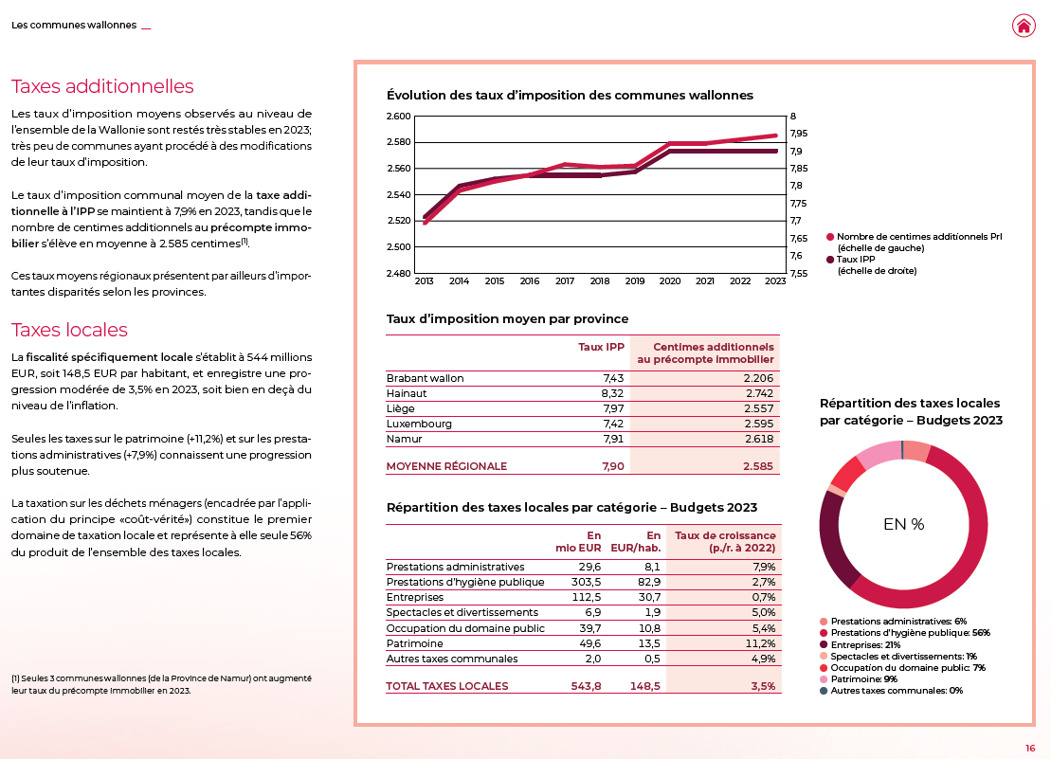
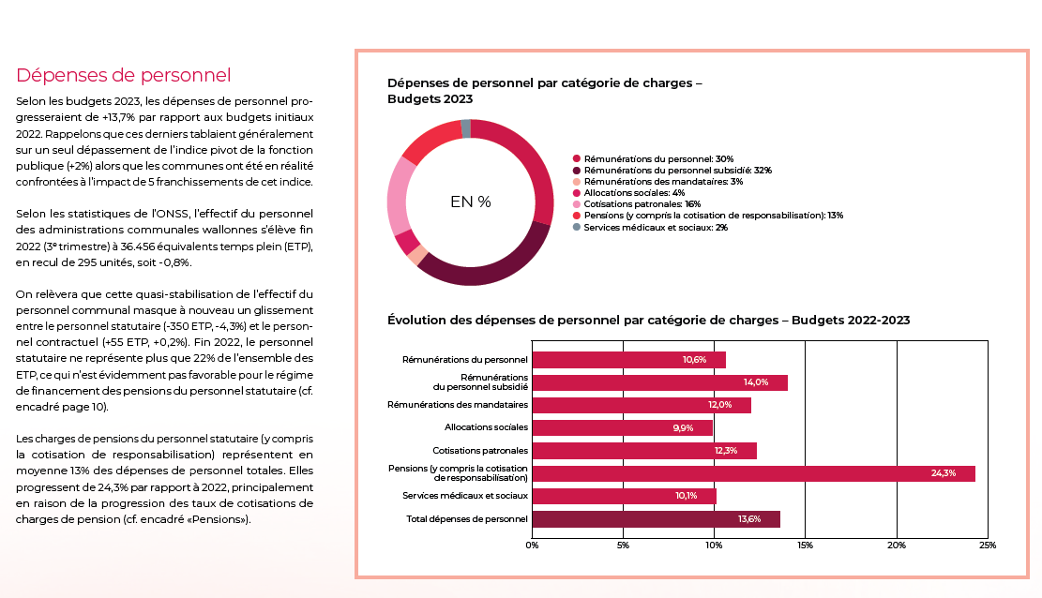
Publications 2023
1 analyse pour chaque Région
Communes / CPAS / Provinces
Téléchargeable sur notre site : Belfius.be/Research

Slide 30
Merci !

